Slide 1
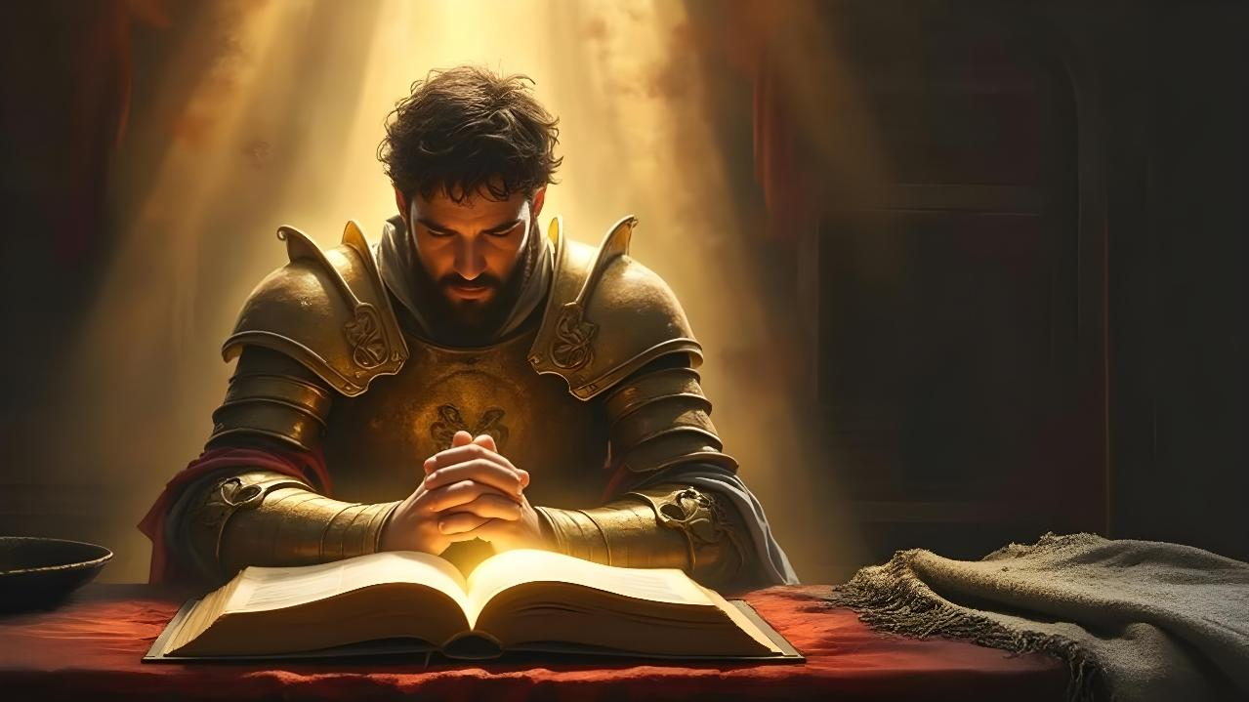
MASHUJAA WA
MAOMBI
Lessoni ya 6 kwa ajili ya Mei 9, 2026

Slide 2
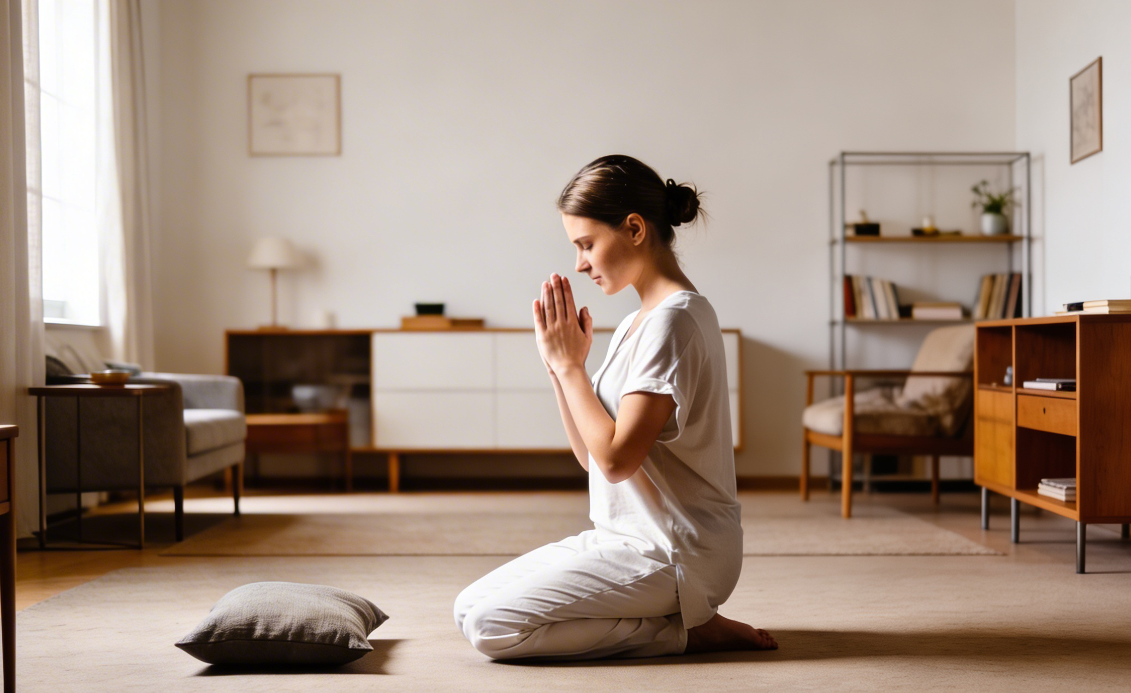
"Nampenda BWANA, kwa sababu amesikia sauti yangu na dua zangu. Kwa sababu amenitegea sikio lake, kwa hivyo nitamwita wakati wote nitakapoishi ” (Zaburi 116:1, 2)

Slide 3

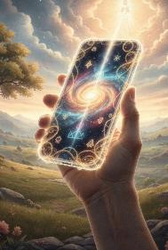
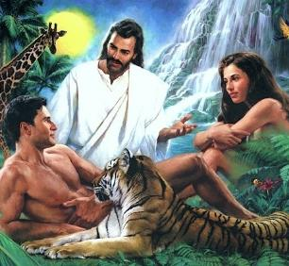

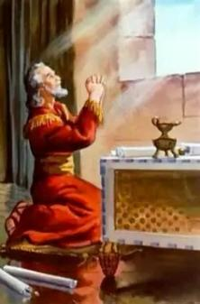
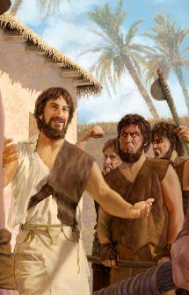
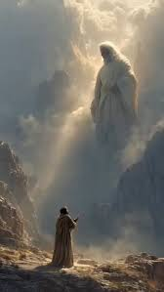


Viumbe vyote, pamoja na ubinadamu, viliumbwa na Mungu na uwezo wa kuwasiliana na kila mmoja, na naye.
Kwa bahati mbaya, wanadamu walipoteza uwezo wa kuwasiliana moja kwa moja na Mungu wakati Adamu na Hawa walipotenda dhambi.
Lakini Mungu alituachia zawadi. "Simu" inayoturuhusu kuendelea kuwasiliana naye: maombi.
Danieli, Henoko, na Musa ni mifano ya jinsi tunavyoweza kutumia karama hii yenye nguvu.
Danieli
  Kuomba wakati wa hatari
  Omba katika hali inayofaa
Enoki
  neno la mungu
Musa
  Kuzungumza na Mungu
  Maombi ya kuwaombea wengine

Slide 4

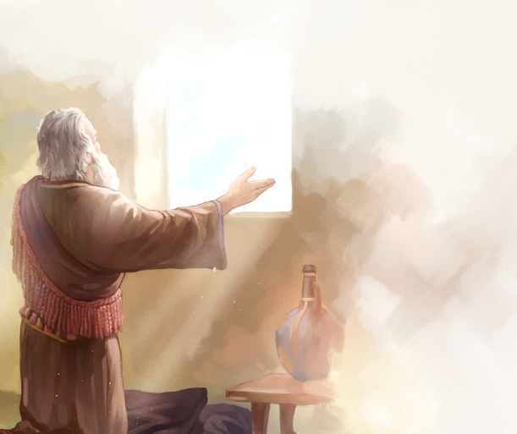
DANIELI

Slide 5

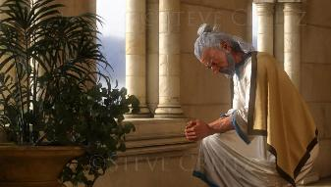
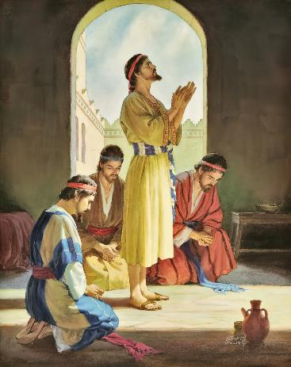
















KUOMBA KATIKA NYAKATI ZA HATARI
“Basi nikamgeukia Bwana Mungu, nikamwomba kwa maombi na dua, kwa kufunga, na kwa nguo za magunia, na kwa majivu” (Danieli 9:3)
Kwa sababu ya imani yake kwa Mungu, Danieli alipokea akili, uwezo wa kutafsiri ndoto, na hekima (Dan. 1:8, 17, 20). Wakati maisha yake na maisha ya marafiki zake yalikuwa hatarini, alimgeukia Mungu kwa maombi (Dan. 2:17-23).
Baada ya maisha ya maombi, Danieli alikuwa amepata sifa gani (Dan. 6:3-5)?
MSIMAMIZI MZURI
UADILIFU
BIDII
ISIYOWEZAUNGUA
KUTUMAINIWA
KUHESHIMIWA
MWAMINIFU NA MTIIFU
BILA MAZOEA YOYOTE
MABAYA

Slide 6

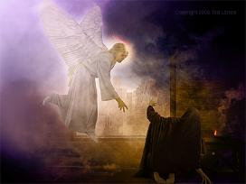
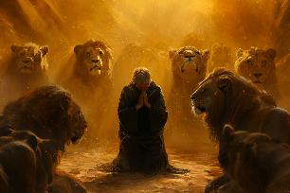
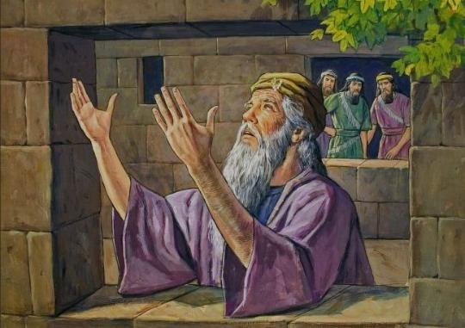
KUOMBA KATIKA NYAKATI ZA HATARI
“Basi nikamgeukia Bwana Mungu, nikamwomba kwa maombi na dua, kwa kufunga, na kwa nguo za magunia, na kwa majivu” (Danieli 9:3)
Mbingu ilikuwa makini kwa maombi ya Danieli
(Dan. 9:20-23; 10:12). Ni kwa kuvunja kifungo hiki tu ndipo adui zake wangeweza kumdhuru (Dan. 6:5-7).
Akikabiliwa na tishio hili jipya la kifo, Danieli alidumisha mazoea yake ya maombi (Dan. 6:10
Alikuwa thabiti, akiomba mara tatu kwa siku
Ilitabirika, ikifungua dirisha lake kuelekea Yerusalemu
Alikuwa na mazoea mahsusi; aliomba kwa magoti yake
Ililenga shukrani na dua

Slide 7

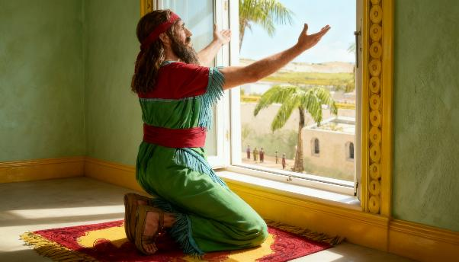
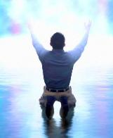
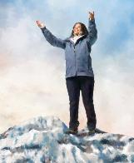
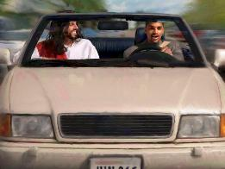
OMBA KATIKA MKAO UNAOFAA
“Sasa Danieli alipopata habari kwamba amri hiyo ilikuwa imechapishwa, alikwenda nyumbani kwenye chumba chake cha juu ambapo madirisha yalifunguliwa kuelekea Yerusalemu. Alipiga magoti mara tatu kwa siku na kuomba, akimshukuru Mungu wake, kama vile alivyokuwa amefanya hapo awali.” (Daniel 6:10)
Tunapoomba, tunazungumza na Mungu kana kwamba tunazungumza na rafiki. Hata hivyo, Mungu si kama sisi. Huyu ndiye Mola Mlezi wa walimwengu wote.
Kwa sababu hii, desturi ya Danieli ilikuwa kupiga magoti mbele yake kuomba, ikimkubali kama Mtawala wake.
Kwa kuwa tunaweza kumwomba Mungu katika hali yoyote na wakati wowote, haiwezekani au lazima kufanya hivyo kwa njia hii kila wakati.
Kufumba macho kunaturuhusu kuzingatia zaidi maombi, lakini katika hali zingine haiwezekani (kutembea, kuendesha gari, n.k.)
Jambo muhimu ni kwamba maombi yetu yanafanywa kwa heshima ambayo Mungu anastahili.

Slide 8

OMBA KATIKA MKAO UNAOFAA
“Sasa Danieli alipopata habari kwamba amri hiyo ilikuwa imechapishwa, alikwenda nyumbani kwenye chumba chake cha juu ambapo madirisha yalifunguliwa kuelekea Yerusalemu. Alipiga magoti mara tatu kwa siku na kuomba, akimshukuru Mungu wake, kama vile alivyokuwa amefanya hapo awali.” (Daniel 6:10)
Katika Biblia tunapata mifano ya watu ambao waliomba kwa njia tofauti, kulingana na hali zao maalum.
Yehoshafati aliomba akiwa amesimama mbele ya watu (2Nya. 20: 5)
Daudi aliketi mbele za Mungu kutoa shukrani
(2S. 7:18
Sulemani aliomba akipiga magoti, mikono yake ikiwa imeinuliwa
(1Fal. 8:54
Watu waliinama chini kuomba
(Neh. 8:6)
Daudi aliomba kusujudu kitandani mwake
(1K. 1:47
Nehemia alisimama na kuomba kimya kimya mbele ya mfalme
(Neh. 2:1-4)
Bila kujali msimamo wetu, Biblia inatuhimiza tuombe bila kukoma (1 Thes. 5:17), kwa uvumilivu (Kol. 4:2) na daima (Rum. 12:12).

Slide 9

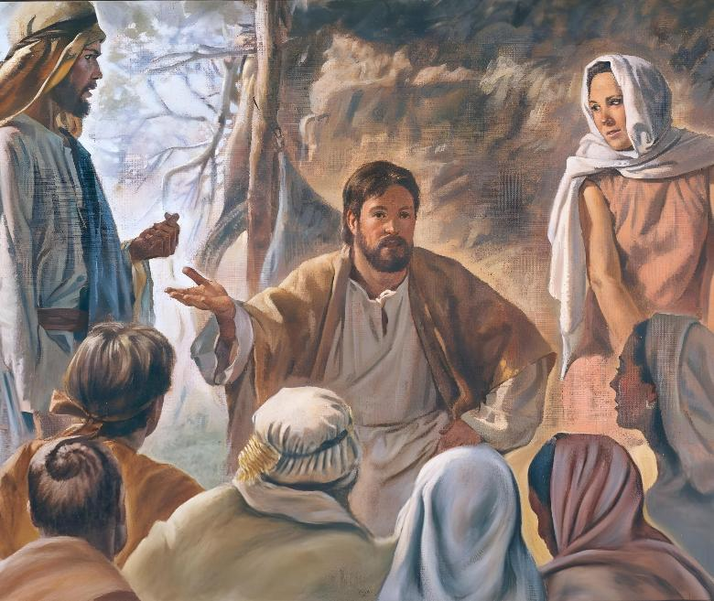
HENOKO

Slide 10

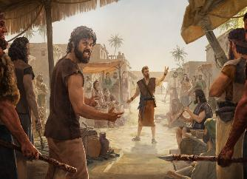
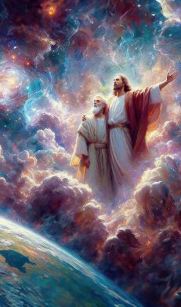
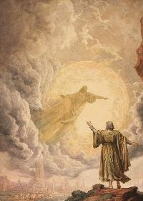
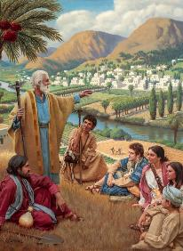
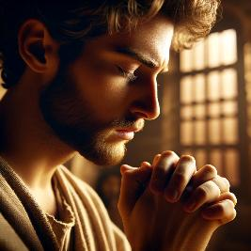
MAISHA YA MAOMBI
"Henoko alitembea kwa uaminifu na Mungu; basi hakuwepo tena, kwa sababu Mungu alimchukua."
Genesis 5:24)
Henoko aliishi katika nyakati ngumu, wakati uovu wa watangulizi ulikuwa ukiongezeka. Kwa kuzaliwa kwa mwanawe, ufahamu wake wa Mungu uliongezeka, na ushirika wake na Yeye uliongezeka (Mwa. 5:21-24).
Maombi yalikuwa jambo muhimu katika uhusiano huo. Kadiri kazi yake ilivyokuwa kali na ya haraka, ndivyo maombi yake yalivyokuwa thabiti na ya bidii zaidi. Wakati mwingine, angeondoka kwenda maeneo yaliyotengwa ili kuwa katika ushirika zaidi na Mungu. Walakini, kila wakati alirudi kwa watu kushiriki maarifa yake juu ya Mungu nao.
Mungu hutusikia wote katika msukosuko wa maisha ya kila siku na katika utulivu wa mapumziko. Hakuna mahali duniani ambapo hawezi kutuona na kutusikia. Tunaweza kuelezea maombi yetu kwa maneno (ambayo hutusaidia kuzingatia), au tunaweza kufanya hivyo kwa ukimya (ambayo hutusaidia kuelezea mawazo yetu). Jambo muhimu ni kutoacha kuwasiliana na Mungu kwa maombi.

Slide 11

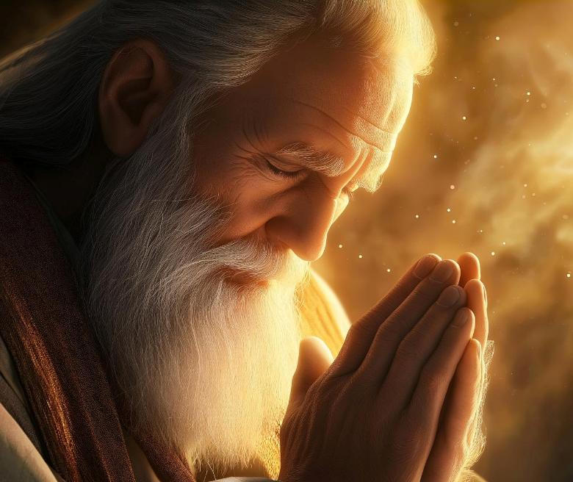
MUSA

Slide 12


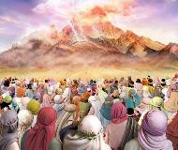
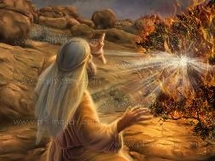
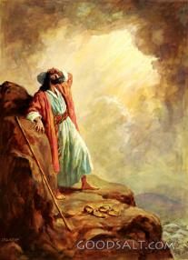
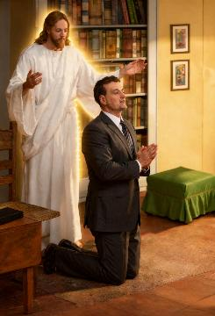
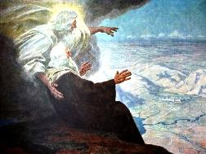
KUZUNGUMZA NA MUNGU
"Tangu wakati huo, hakuna nabii aliyeinuka katika Israeli kama Musa, ambaye Bwana alimjua uso kwa uso" (Kumbukumbu la Torati 34:10)
Baada ya kusikia sauti ya Mungu ikiongea kutoka Sinai, watu wa Israeli waliomba kwamba asizungumze nao moja kwa moja tena, kwa sababu waliogopa kufa kwa sababu ya sauti yake (Kut. 20:18-19).
Hii haikuwa hivyo kwa Musa, ambaye alizungumza na Mungu ana kwa ana (Kum. 34:10 Kwa miaka 40 (kuanzia kwenye kichaka kinachowaka moto hadi kifo chake), Musa na Mungu walikuwa na mazungumzo ya kawaida ya kibinafsi
(Kut. 33:9-11).
Biblia inarekodi vipindi kadhaa vya siku arobaini ambapo Mungu alimpa Musa maagizo maalum juu ya kujenga maskani na kumjulisha sheria mbalimbali. Wakati wa mazungumzo haya, Musa pia aliwaombea watu.
Hatuna fursa ya kuzungumza na Mungu ana kwa ana, lakini maombi hujaza pengo hilo kwa kuturuhusu kuwasiliana naye moja kwa moja.

Slide 13

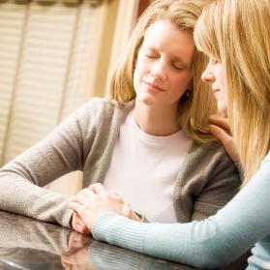

MAOMBI YA KUWAOMBEA WENGINE
"Na Bwana alimkasirikia Haruni vya kutosha kumwangamiza, lakini wakati huo nilimwombea Haruni pia." (Kumbukumbu la Torati 9:20)
Maombi ya maombezi ni yale ambayo tunaomba kwa niaba ya watu wengine (Yakobo 5:16; Mathayo 5:44; 1 Timotheo 2:1-4).
Musa aliomba kwa Mungu kwa ajili ya wengine katika hafla mbalimbali na kwa sababu tofauti:
KWA WANAFAMILIA WAO
Kwa sababu ya dhambi ya Haruni
(Kum. 9:20).
Kwa sababu ya manung 'uniko ya Maria
(Hes. 12:10-13)
KWA AJILI YA WATU
‖ Walipokuwa na kiu
(Kut. 15:24-25)
‖ Walipokuwa na njaa (Hes. 11:11-13)
‖ Walipotenda dhambi
(Kut. 32:30-32)
Ni nini kilichomchochea Musa kuwaombea wengine?
Jambo lile lile linapaswa kutuhamasisha: upendo kwa wale tunaowaombea.

Slide 14

Tunapaswa kuomba katika mzunguko wa familia, na juu ya yote hatupaswi kupuuza maombi ya siri, kwani haya ndio maisha ya roho. Haiwezekani kwa roho kufanikiwa wakati sala inapuuzwa. Maombi ya familia au ya umma peke yake hayatoshi. Katika upweke basi roho iwekwe wazi kwa jicho la kukagua la Mungu. Maombi ya siri yanapaswa kusikilizwa tu na Mungu anayesikia maombi. Hakuna sikio la kushangaza na kupokea mzigo wa maombi hayo. Katika maombi ya siri roho iko huru bila ushawishi wa mazingira, huru bila mvuto wa msisimko. Kwa utulivu, lakini kwa bidii, yatamfikia Mungu. Ushawishi mzuri na wa kudumu utakuwa kutoka kwa Yeye anayeona kwa siri, ambaye sikio lake liko wazi kusikia sala inayotoka moyoni.
EGW (Steps to Christ, uk. 98)

